Slide 1
Проект
«Устное народное творчество»
Презентацию выполнили учащиеся 5 класса
Парначев Артем, Горинов Александр, Дианов Владислав, Дубровец Антон, Митюнин Владимир, Парначев Иван, Куратов Вячеслав, Коковкина Виктория.
Визиндор, 2013

Slide 2
Оглавление
Введение.
Колыбельные песни.
Загадки.
Пословицы.
Поговорки.
Скороговорки.
Считалки.
Потешки.
Дразнилки.
Заклички.
Приговорки.
Пестушки.
Прибаутки.
Литература.

Slide 3
Введение
Актуальность: не употребляем в речи жанры устного народного творчества.
Цель: создать проект «Устное народное творчество».
Задачи: найти примеры жанров устного народного творчества; подобрать к ним картинки.
Планируемый результат: создание презентации по данной теме.
Новизна: презентацией могут пользоваться и школьники, и взрослые.

Slide 4
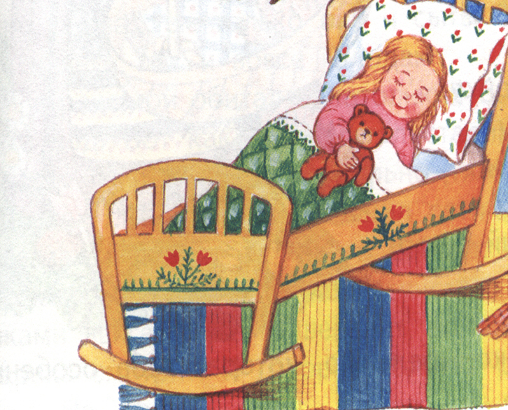
Колыбельные песни
А качи, качи, качи,
Прилетели к нам грачи.
Они сели на ворота.
Ворота-то: скрип, скрип!
А Коленька спит, спит.

Slide 5



Загадки
Красна девица
Сидит в темнице,
А коса на улице.

Slide 6
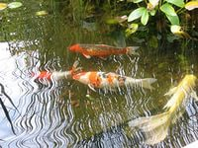
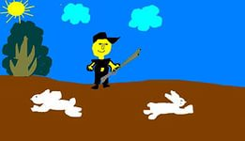
Пословицы
Без труда на вытащишь и рыбку из пруда.
Лучше горькая правда, чем сладкая ложь.
Дружба крепка не лестью, а правдой и честью.
За двумя зайцами погонишься – ни одного не поймаешь.

Slide 7
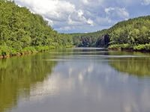
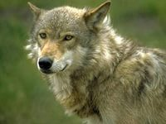
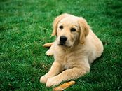
Поговорки
Жадность что река:
Чем дальше ,тем шире.
Сказал бы словечко, да волк недалечко.
Собака на сене лежит, сама не ест и другим не дает.

Slide 8
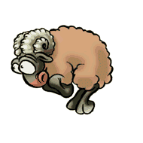
Скороговорки
От топота копыт
Пыль по полю летит.
Был баран белокрыл,
Всех баранов перебелокрылил.

Slide 9
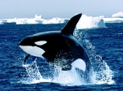

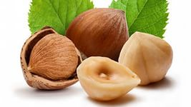
Считалки
Завтра с неба прилетит
Синий-синий-синий кит.
Если веришь, стой и жди,
А не веришь – выходи!
Раз, два, три…
И семь, и восемь.
Принесла подарки осень.
Оделила осень всех:
Мне гриб, тебе – орех.

Slide 10
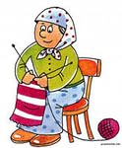
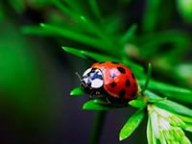
Потешки
Баба сеяла горох –
Прыг-скок, прыг-скок!
Обвалился потолок –
Прыг-скок, прыг-скок!
Божья коровка, улети на небо,
Принеси нам хлеба, черного и белого,
Только не горелого!

Slide 11

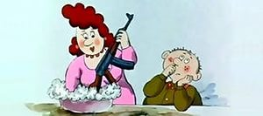
Дразнилки
Бабка-Ёжка, Костяная ножка,
Вышла на улицу, раздавила курицу.
Вовка-морковка,
Спереди – винтовка,
Сзади – барабан,
На пузе – таракан.

Slide 12


Заклички
Радуга-дуга, перебей дождя –
Опять в ночь льёт во всю мочь:
Перебей гром, не попал бы в дом.
Солнышко, покажись!
Красное, снарядись!
Поскорей, не робей,
Нас, ребят, обогрей.

Slide 13
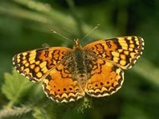
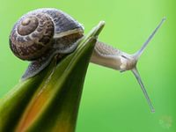
Приговорки
Бабочка-коробочка,
Полети на облачко,
Там твои детки
На березовой ветке.
Улитка, улитка,
Высуни рога.
Дам тебе пирога
Да кувшин молока.

Slide 14
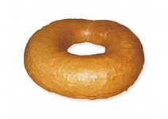
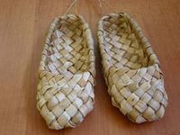
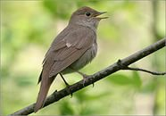
Пестушки
Ай, не плачь, не плачь,
Я куплю тебе калач.
Если будешь плакать –
Куплю тебе лапоть.
Ах, поет соловушка!
Ах, поет молоденький,
Молоденький, хорошенький,
Пригоженький.

Slide 15
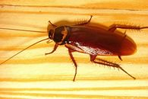
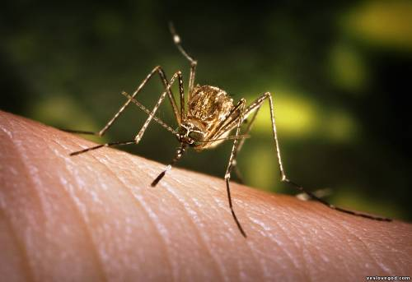
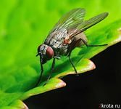
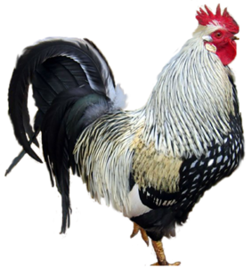
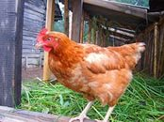
Прибаутки
Таракан дрова рубил,
себе голову срубил.
Комар воду возил,
в грязи ноги увязил.
Его мухи выдирали,
животы все надорвали.
Петя- Петя-Петушок,
Петя- красный гребешок,
По дорожке он пошел
И копеечку нашел,
Купил себе сапожки,
А курочке – серёжки.

Slide 16
Литература
Интернет –ресурсы.
Русские народные загадки, пословицы, поговорки./ Составитель Круглов Ю.Г. М., 1990.
Сборник загадок. Пособие для учителя./ Составитель Карпенко М.Т. М., 1988.

